Slide 1
/TOUR GENEVE
TOUR GENEVE
Alanis Cibele Januário dos Santos
Jonathan Zils
Lucas Silva de Oliveira
Reginaldo de Freitas
INDEX.HTML

Slide 2
/OBJETIVO DA SOLUÇÃO
TOUR GENEVE
O objetivo destas funcionalidades é ajudar, de forma colaborativa, na resolução de problemas e questões do dia a dia de pessoas que vivem em condomínios.
INDEX.HTML

Slide 3
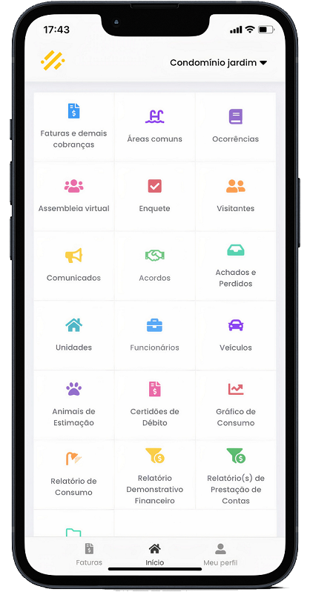
/CONSIDERAÇÕES INICIAIS
TOUR GENEVE
As soluções apresentadas consideram a existência de uma plataforma de gestão para condomínios completa.
INDEX.HTML

Slide 4
/01
/NOTIFICAÇÕES
TOUR GENEVE
Descrição e Tela
INDEX.HTML

Slide 5
TOUR GENEVE
NOTIFICAÇÕES
Para que as funcionalidades que serão aqui apresentadas cumpram o seu objetivo de forma plena, é necessário um sistema de notificações para alertar o usuário de mensagens recebidas de vizinhos e quando um novo pedido de ajuda é publicado.
As notificações contemplam notificação “push” no aplicativo mobile e um e-mail para o usuário, de forma semelhante ao que ocorre em redes sociais.
INDEX.HTML

Slide 6
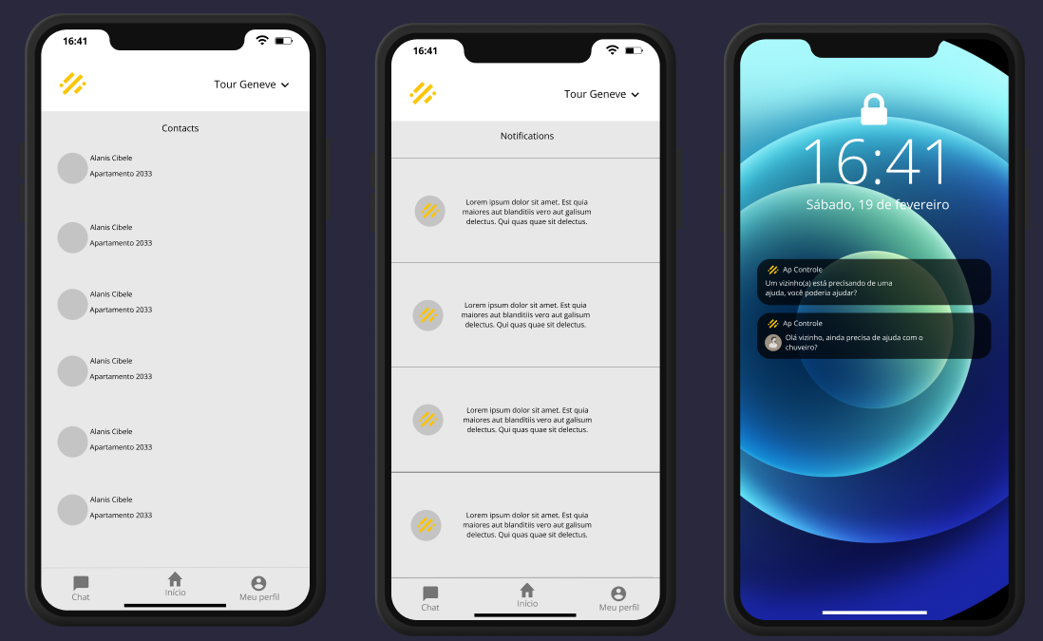
TOUR GENEVE
NOTIFICAÇÕES
INDEX.HTML

Slide 7
/02
/CHAT
TOUR GENEVE
Descrição e Tela
INDEX.HTML

Slide 8
TOUR GENEVE
CHAT
A solução do chat integrada ao aplicativo visa facilitar o contato entre moradores, bem como entre morador e administração.
Possui finalidade de resolver questões diárias como avisar um vizinho que deixou os vidros do carro aberto, uma roupa que caiu do varal, dentre diversas situações vividas em um condomínio.
O chat também tem papel importante na funcionalidade “Ajude seu Vizinho”
INDEX.HTML

Slide 9
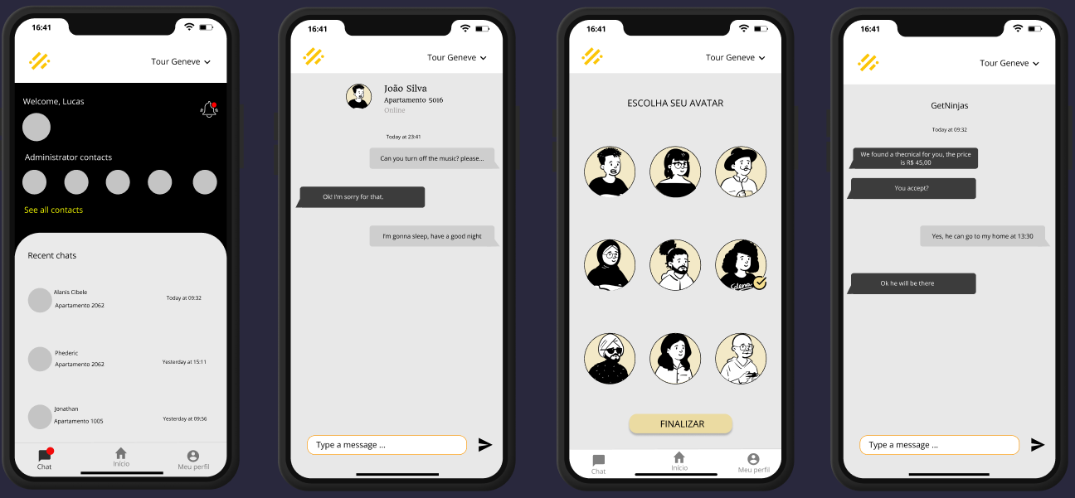
TOUR GENEVE
CHAT
INDEX.HTML

Slide 10
/03
/AJUDE SEU VIZINHO
TOUR GENEVE
Descrição e Tela
INDEX.HTML

Slide 11
TOUR GENEVE
AJUDE SEU VIZINHO
Muitas vezes precisamos pendurar um quadro e não temos as ferramentas adequadas para realizar o serviço, mas um vizinho pode ter.
Nesta solução o morador insere no sistema uma “demanda” de maneira análoga a uma ordem de serviço.
INDEX.HTML

Slide 12
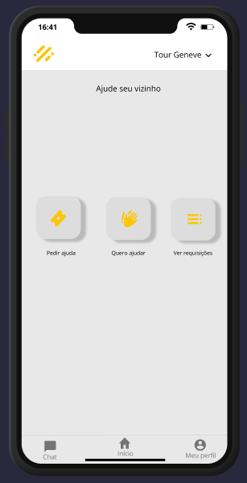
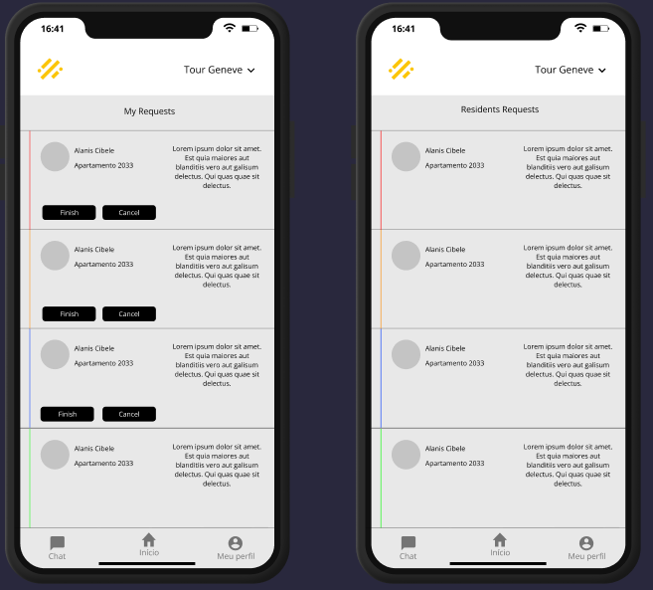
TOUR GENEVE
AJUDE SEU VIZINHO
INDEX.HTML

Slide 13
TOUR GENEVE
AJUDE SEU VIZINHO
Mesmo que notificações sejam enviadas para todos os moradores, pode ser que ninguém possua as ferramentas ou a habilidade necessária para aquela demanda, o que frustraria o objetivo da funcionalidade que é ajudar a resolver problemas.
INDEX.HTML

Slide 14
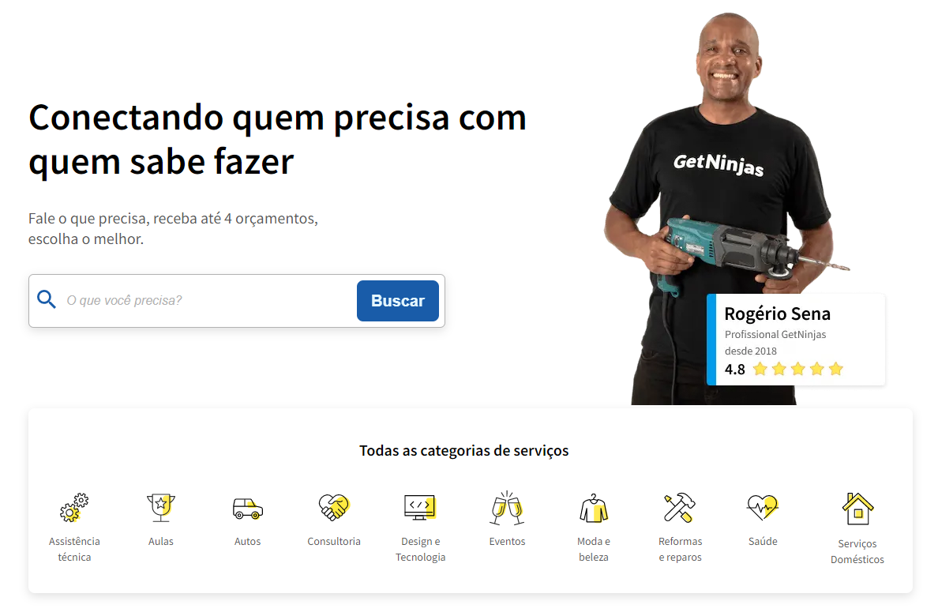
TOUR GENEVE
AJUDE SEU VIZINHO
INDEX.HTML

Slide 15
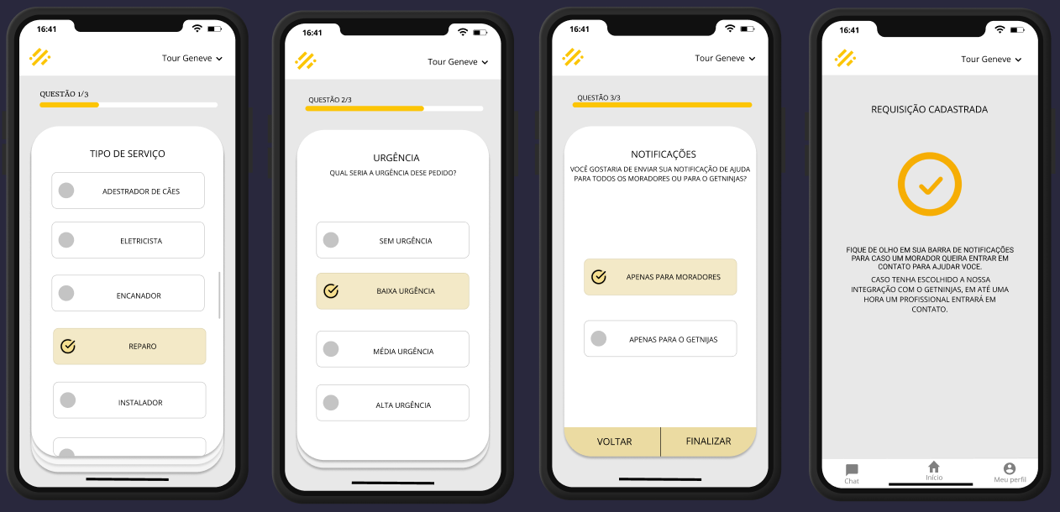
TOUR GENEVE
AJUDE SEU VIZINHO
INDEX.HTML

Slide 16

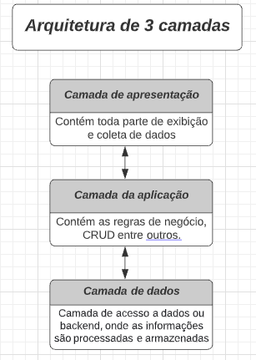
/ARQUITETURA
TOUR GENEVE
O padrão de arquitetura de três camadas (3-Tier Architecture) foi escolhido para manter a organização e praticidade
INDEX.HTML

Slide 17

/TECNOLOGIA FRONT-END
TOUR GENEVE
/FLUTTER
INDEX.HTML

Slide 18


/TECNOLOGIA BACK-END
TOUR GENEVE
/PHP
/POSTGRESQL
INDEX.HTML

Slide 19

TOUR GENEVE
INDEX.HTML

